Slide 1
Перевод обыкновенных дробей в десятичные
6 класс

Slide 2
обыкновенная дробь
конечная десятичная дробь
бесконечная
периодическая десятичная дробь

Slide 3
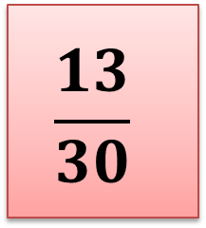
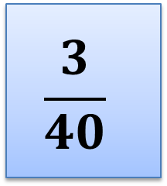
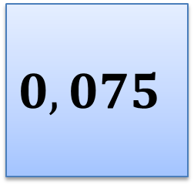
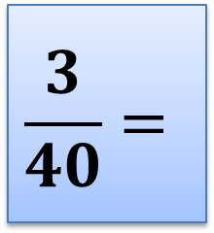
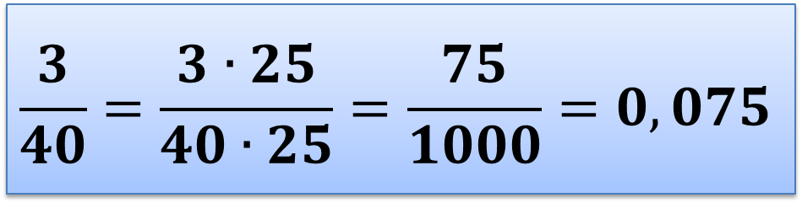
конечная десятичная дробь
Условие. Разложение знаменателя дроби на простые множители НЕ СОДЕРЖИТ чисел, отличных от 2 и 5.
$$\frac{3}{40}=$$
$$0,075$$
Способы.
2) Выполнить деление числителя дроби на знаменатель уголком
$$\frac{3}{40}=\frac{3∙25}{40∙25}=\frac{75}{1000}=0,075$$
$$\frac{13}{30}$$
$$\frac{3}{40}$$
1) Привести дробь к одному из знаменателей 10, 100, 1000 и т.д.
3,00
40
30 = 2 · 3 · 5
40 = 2 · 2 · 2 · 5
3
280
0,075
200
0

Slide 4
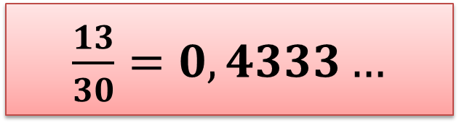
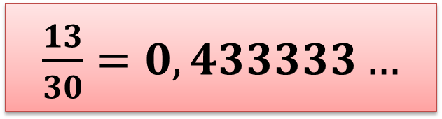
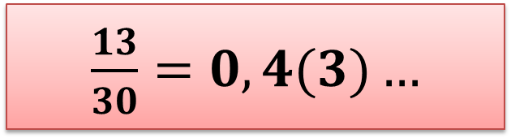
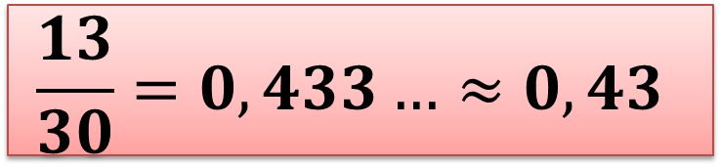
бесконечная периодическая десятичная дробь
Условие. Разложение знаменателя дроби на простые множители другие множители, кроме 2 и 5
Способы.
Выполнить деление числителя дроби на знаменатель уголком
$\frac{13}{30}=0,433333…$
Выделить период
Округлить
$\frac{13}{30}=0,4(3)…$
$$\frac{13}{30}=0,433…≈0,43$$
$\frac{13}{30}=0,4333…$

